Slide 1
9.4
放大器的等效输入噪声
Photoelectric
Technology
光电技术
9.4
放大器的等效输入噪声

Slide 2
9.4
放大器的等效输入噪声
Photoelectric
Technology
光电技术
利用E_{n}-I_{n}模型，放大系统的噪声简化为三个噪声, 即E_{n}、I_{n}和E_{ns}。
等效输入噪声E_{ni：}进一步考虑这三个噪声源的共同效果，将它们等效地归结到信号源位置上，用等效输入噪声E_{ni}来表示。

Slide 3
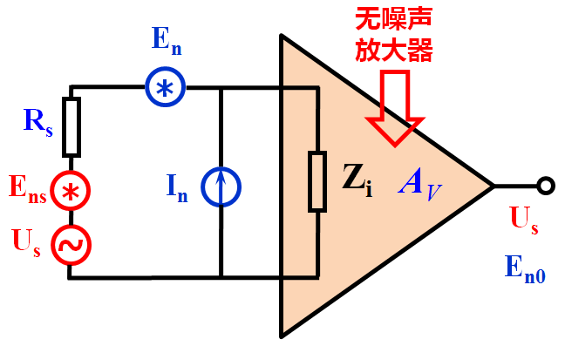
9.4
放大器的等效输入噪声
Photoelectric
Technology
光电技术
计算各噪声源在放大器输出端的贡献：
E_{ns}的贡献为：
E_{n}的贡献为：
I_{n}的贡献为：

Slide 4
9.4
放大器的等效输入噪声
Photoelectric
Technology
光电技术
若E_{n}、I_{n}不相关，将上述各项平方相加得总的输出噪声为：

Slide 5
9.4
放大器的等效输入噪声
Photoelectric
Technology
光电技术
在上式中，有一个公共因子
即放大系统的电压放大倍数。
当输入信号为V_{s}时，输出信号为：

Slide 6
9.4
放大器的等效输入噪声
Photoelectric
Technology
光电技术
因此等效输入噪声为：
等效输入噪声的意义：
单一噪声源位于V_{s}位置上，代替了原系统的所有噪声源。
如果E_{n}、I_{n}是相关的，则：
式中r为相关系数。

